Slide 1

Arquitetura e organização de computadores
TASK 04
João Paulo gentil ferreira, Gabriel Guilherme figueiredo, Gabriel felipe melo

Slide 2
Objetivo geral da atividade:
Analisar e estender um pipeline de tradução e verificação, partindo de descrições em VHDL até as verificações formais de propriedades de segurança;
O trabalho se baseia no artigo Open Technologies in Formal Verification: Transforming Code for Circuit Validation que propôs o pipeline a seguir:
VHDL
Tradução intermediária (Verilog)
Código C
ESBMC

Slide 3
Objetivos específicos:
1. Identificar limites do pipeline com exemplos que usem downto, integer, arrays e processos sensíveis a clock.
2. Estender o pipeline com um passo auxiliar: usar ferramantes como Yosys (para Verilog elaboration / assertions synthesis) ou scripts de pré-processamento para aumentar compatibilidade.
3. Integrar o SymbiYosys como passo adicional de verificação para complementar ESBMC (trabalhar dualmente com BMC e SAT/SMT).
4. Entregar um script de automação (Python) que: detecta arquivos VHDL, gera arquivo auxiliar (inputs/outputs/pre-post), executa tradutores, injeta assertions (tags @c2vhdl:ASSERT), instrumenta C gerado, chama ESBMC e coleta resultados.
5. Criar um Front-end unificador com AST comum — construir um frontend que parseie VHDL em AST (ex.: usando ghdl + export AST) e gere Verilog/C com regras consistentes, reduzindo erros introduzidos por múltiplas ferramentas.

Slide 4
Objetivo 1:
Identificar limites do pipeline com exemplos que usem downto, integer, arrays e processos sensíveis a clock.
O GHDL foi utilizado para a tradução do VHDL para Verilog.
O Yosys foi utilizado como ferramenta central de normalização do Verilog gerado:
O Verilog gerado é mais adequado para:
    Tradução posterior para C
    Inserção de instrumentação de verificação

Slide 5


Objetivo 1:
Foram criados 5 arquivos .vhd de design e seus respectivos testbenches como exemplos:

Slide 6
Objetivo 1:
O código VHDL foi considerado correto se compilava no GHDL, seguia o nível RTL e isolava uma única construção por experimento.
O testbench foi considerado útil se exercitava o comportamento do circuito, permitia observação dos sinais e validava o funcionamento básico antes da tradução, garantindo que erros posteriores fossem atribuídos às ferramentas do pipeline.

Slide 7
Objetivo 1:
O principal obstáculo encontrado no desenvolvimento do projeto da maneira como foi feito foi o a utilização de tags como @c2vhdl:ASSERT.
Como o GHDL não preserva comentários, então as tags se perdem na etapa VHDL -> Verilog
Logo, as estratégias baseadas em comentários não são viáveis no fluxo de desenvolvimento com o GHDL.

Slide 8
Objetivo 1:
Logo, as estratégias baseadas em comentários não são viáveis no fluxo de desenvolvimento com o GHDL.
Diante da limitação, alternativas foram analisadas:
  Seria necessário inserir Assertions no Verilog já normalizado pelo Yosys ou diretamente no código C.

Slide 9
Objetivo 2:
Estender o pipeline com um passo auxiliar:
  usar ferramantes como Yosys (para Verilog elaboration / assertions synthesis) ou scripts de pré-processamento para aumentar compatibilidade
O Yosys que já havia sido usado para melhorar a tradução agora foi usado dentro de um script para a automatização.

Slide 10
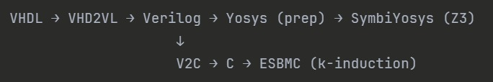
Objetivo 3

Slide 11
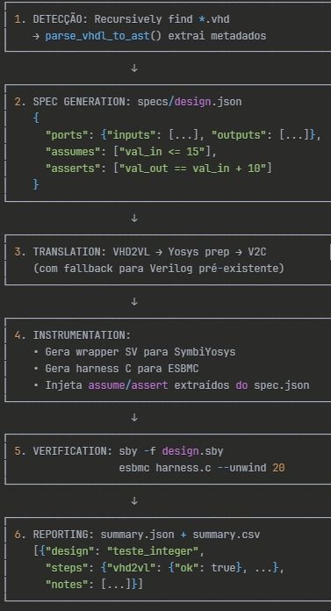
Objetivo 4

Slide 12
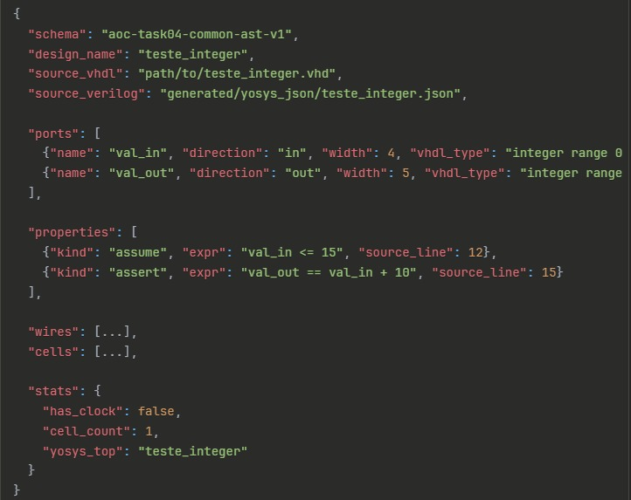
Objetivo 5

Slide 13
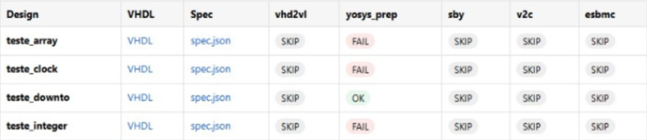
Objetivo 5

Slide 14

Agradecemos!

